Slide 1
Análise de correspondência (CA)
Laís Botelho e Mariana Neves

Slide 2
Tipo de análise
Análise de correspondência = Escalonamento = Escore ótimo = Média recíproca = Análise de homogeneidade
Técnica de interdependência: variáveis não são classificadas como dependentes ou independentes, e sim analisadas simultaneamente para depreender estrutura subjacente ao conjunto;
Abordagem composicional: mapa perceptual se baseia na associação entre objetos e atributos especificados pelo pesquisador que são combinados para uma avaliação geral -> representa linhas e colunas = categorias de uma tabela de contingência.

Slide 3
Utilização
Exploratória
Redução dimensional
Mapeamento perceptual
Representação visual em que as distâncias (associação) entre objetos e atributos não métricos são representados em um espaço com duas ou mais dimensões;
Níveis opostos de dimensões são representadas nos extremos dos eixos;
Posição de um objeto no espaço reflete similaridade ou preferência relativa a outros objetos quanto às dimensões representadas no mapa perceptual.

Slide 4
Ou seja…
A análise de correspondência é um método que estende o escalonamento multidimensional (MDS) porque utiliza dados não-métricos cruzados para criar mapas perceptuais que podem posicionar as categorias de todas as variáveis em um único mapa.

Slide 5
Tipo de dados
Dados nominais: contagens de frequência de categorias de dados nominais (tabulação cruzada de duas variáveis categóricas)
Com que frequência você utiliza aplicativos de delivery de comida?
Ocasionalmente: quinzenalmente, mensalmente ou com menor frequência;
Regularmente: 1 vez por semana;
Frequentemente: 2 ou mais vezes por semana.
Estado nutricional:
Adequado;
Sobrepeso
Obesidade.

Slide 6
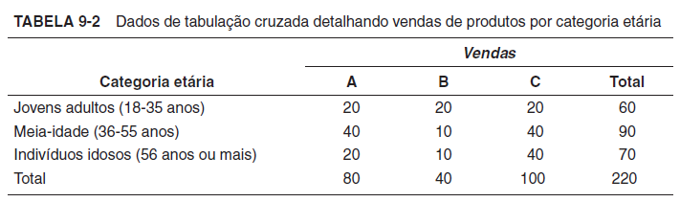
É possível identificar padrões (associações entre certos objetos e atributos)?

Slide 7
Medida padronizada das contagens de frequência nas células
Totais de linhas e colunas geralmente desiguais: comparar o valor de cada célula com um valor esperado que reflita os totais de linha e coluna daquela célula.
Representação de cada célula
O mapa perceptual deve representar as combinações de variáveis de linha e coluna com maiores valores dessa medida padronizada de modo que elas fiquem mais próximas entre si e vice-versa, ou seja, deve representar visualmente as associações obtidas para as células da tabela de contingência.

Slide 8
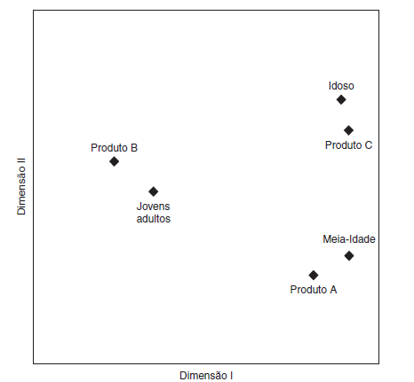

Slide 9
Cálculo de uma medida de associação ou similaridade
Como obter uma medida de associação ou similaridade?
Qui-quadrado = medida padronizada de frequências reais de células (valores para uma combinação específica de linha/coluna) comparadas com frequências esperadas de células.

Slide 10
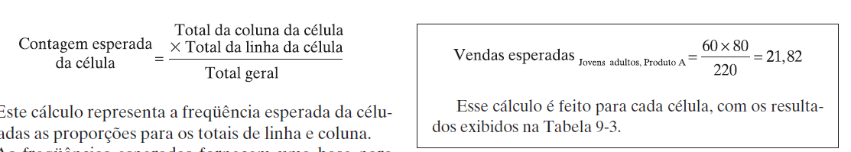
Passo 1: Valor esperado
Calcular o valor esperado para uma célula como se não existisse qualquer associação.
Vendas esperadas: Probabilidade conjunta da combinação da coluna com a linha.
Representa a freqüência esperada da célula dadas as proporções para os totais de linha e coluna.
As freqüências esperadas possibilitam a comparação com as freqüências reais e viabilizam o cálculo de uma medida padronizada de associação usada na construção do mapa perceptual.

Slide 11
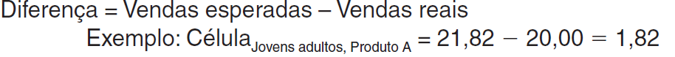
Passo 2: Diferença entre freqüências de células esperadas e reais.
Diferença = Freqüência esperada – Freqüência real
A magnitude de diferença denota a força de associação.
É importante observar que o sinal, na verdade, é invertido quanto ao tipo de associação, porque um sinal negativo significa uma associação positiva (freqüências reais excederam as esperadas) e vice-versa.

Slide 12
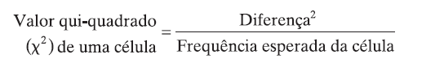
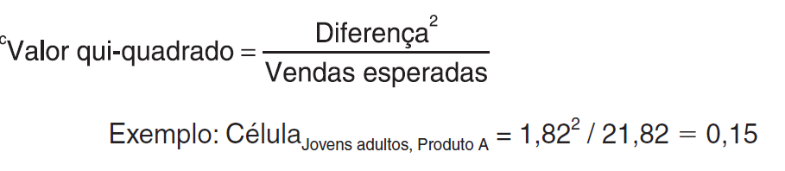
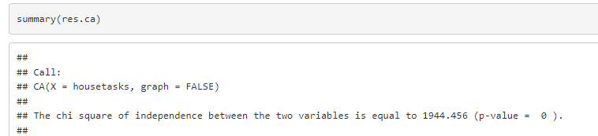
Passo 3: Cálculo do valor qui-quadrado
No R:
Notes:
Passo 3: Cálculo do valor qui-quadrado. O próximo
passo é padronizar as diferenças ao longo das células de
forma que comparações possam ser facilmente realizadas.
A padronização é exigida porque seria muito mais fácil
as diferenças ocorrerem se a freqüência da célula fosse
muito alta comparada com uma célula com apenas poucas
vendas. Portanto, padronizamos as diferenças para formar
um valor qui-quadrado dividindo cada diferença ao
quadrado pelo valor de vendas esperado.

Slide 13
Passo 4: Criação de uma medida de associação
Converter o valor do qui-quadrado para uma medida de similaridade.
O qui-quadrado denota o grau ou quantia de similaridade ou associação, mas o processo de calcular o qui-quadrado (elevando a diferença ao quadrado) remove a direção da similaridade.
Para restaurar tal direção, usamos o sinal da diferença original. Para tornar a medida de similaridade mais intuitiva (ou seja, valores positivos são associação maior e valores negativos são associação menor) também invertemos o sinal da diferença original.
Notes:
O resultado é uma medida que atua simplesmente como as
medidas de similaridade usadas em exemplos anteriores.
Valores negativos indicam menor associação (similaridade)
e valores positivos apontam para maior associação.

Slide 14
Criação do mapa perceptual
CA cria um mapa perceptual para estimar dimensões ortogonais sobre as quais as categorias podem explicar melhor a intensidade de associação representada pelas distâncias qui-quadrado.
Mapa perceptual da análise de correspondência.

Slide 15
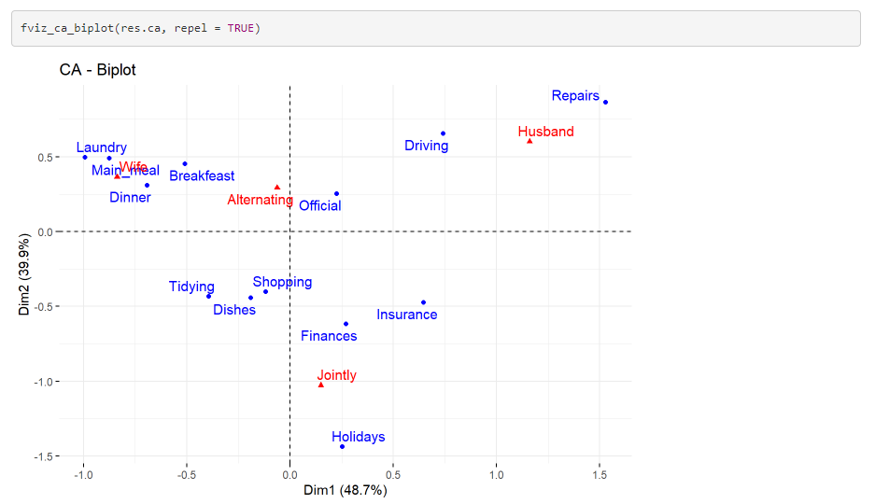
Criação do mapa perceptual no R:

Slide 16
Estágio 1: Objetivos da CA
Associação entre somente categorias de linha ou de coluna
Muito boa
Boa
Exemplo: Autoavaliação de saúde
Regular
Muito ruim
Ruim

Slide 17
Estágio 1: Objetivos da CA
Associação entre categorias de linha e coluna
Frequente
Adequado
Obesidade
Exemplo: Frequência de uso de delivery de comida e estado nutricional
Ocasional
Regular
Sobrepeso

Slide 18
Estágio 2: Projeto de pesquisa de CA
A análise de correspondência exige apenas uma matriz de contingência (dupla entrada) com entradas não-negativas;
As linhas e colunas não têm significados pré-definidos, mas as categorias nas linhas e colunas devem ter significado específico para fins de interpretação;
As categorias linha/coluna podem representar um conjunto de relações (respondentes atribuem a objetos qualquer uma dentre um conjunto de características);
A tabulação cruzada pode ocorrer para mais de duas variáveis em uma forma matricial multivariada -> Análise de Correspondência Múltipla (MCA): todas as categorias de variáveis colocadas no mesmo espaço multidimensional.

Slide 19
Estágio 3: Suposições em CA
Liberdade de pressupostos;
Comparabilidade de objetos (?);
Completude dos atributos usados (?).

Slide 20
Estágio 4: Determinação dos resultados da CA e avaliação do ajuste geral
Cálculo da frequência esperada da célula = similaridade = associação entre categorias de linha e coluna;
Cálculo do Qui-quadrado;
Soluções dimensionais relacionam simultaneamente as linhas e colunas em um único gráfico conjunto.
Propriedades dos valores de frequência e sua contribuição relativa à análise:
Massa: percentual do total da tabela representado por uma entrada (célula), linha ou coluna ->Avaliação da sensibilidade a dados atípicos?
Inércia

Slide 21
Interpretação dos resultados
Inércia
É definida como o qui-quadrado total dividido por N (o total das contagens de freqüência);
Medida relativa de qui-quadrado que pode ser relacionada com qualquer contagem de frequência;
É usada para avaliar o grau de variância explicada;
Além de representar a associação de cada categoria com cada dimensão, os valores de inércia podem ser totalizados ao longo de dimensões em uma medida coletiva;
Medida empírica do grau em que cada categoria está representada ao longo de todas as dimensões.
Notes:
coloquei no estágio 4

Slide 22
Avaliação do número de dimensões
Autovalores = valores singulares = eigenvalues = obtidos para cada dimensão e indicam a contribuição relativa de cada dimensão na explicação da variância nas categorias.
O pesquisador seleciona o número de dimensões com base no nível geral de variância explicada desejada e na explicação extra ganha pelo acréscimo de uma outra dimensão.
O pesquisador deve equilibrar o desejo por variância explicada maior versus a solução mais complexa que possa afetar a interpretação.
Dimensões com inércia (autovalores) maiores que 0,2 devem ser incluídas na análise.
Notes:
Uma dica prática é que dimensões
com inércia (autovalores) maiores que 0,2 devem ser
incluídas na análise.

Slide 23
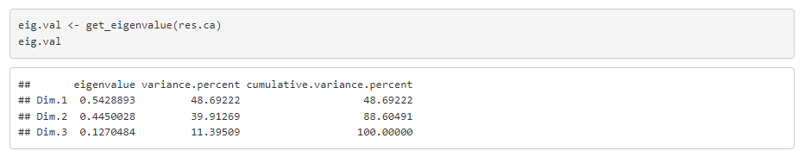
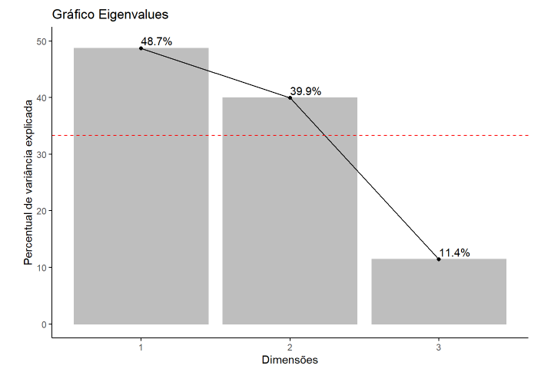
Analisando dimensões no R

Slide 24
Estágio 5: Interpretação dos resultados
Definição do caráter das dimensões
Inércia avalia o grau de variância das categorias que é explicada por uma dimensão, ou seja, a associação de cada categoria, individualmente, com aquela dimensão = análoga às cargas fatoriais da FA -> Nomear a dimensão;
Total de inércia ao longo das dimensões nas quais foi decomposta gera uma medida empírica coletiva do grau em que cada categoria está representada ao longo de todas as dimensões= análoga à comunalidade da FA.

Slide 25
Avaliação da associação entre categorias
Distâncias entre pontos representando associação entre categorias só podem ser feitas dentro de uma linha ou coluna (como no exemplo das escalas);
Comparação direta de uma categoria de linha e uma de coluna é inadequada;
Pode ser avaliada a posição relativa de categorias de linha e coluna dentro dessas dimensões.
?

Slide 26
Estágio 6: Validação dos resultados
Avaliação da generalidade relativa à:
Amostra: garantir por meio de análises de subamostras ou múltiplas amostras;
Objetos: avaliar a sensibilidade dos resultados à adição ou eliminação de uma categoria para verificar se a análise depende de somente poucos objetos e/ou atributos.
Capacidade de inferência (?) da CA depende da representatividade e generalidade da amostra de respondentes e objetos (categorias) sob análise.

Slide 27

Exemplo
Retração geográfica da malária -> bolsões endêmicos;
Investigar a associação da malária com as condições socioeconômicas, demográficas e de vida em um importante bolsão localizado em Alto Juruá, Acre, Brasil.

Slide 28
8 blocos de variáveis
Dados demográficos de moradores,
Bens domésticos,
Ocupação e manutenção da casa,
Características do agregado familiar,
Acesso doméstico,
Abastecimento de água e coleta de lixo,
Acesso à eletricidade ,
Mobilidade e potencial exposição à malária.
MCA -> caracterizar semelhanças entre famílias e identificar gradientes de condições de vida no hotspot de malária do Juruá
Regressão -> associação desses gradientes com a malária
MCA aplicado a cada um dos 8 grupos de variáveis (113);
3 rodadas para remover variáveis não significativas.

Slide 29
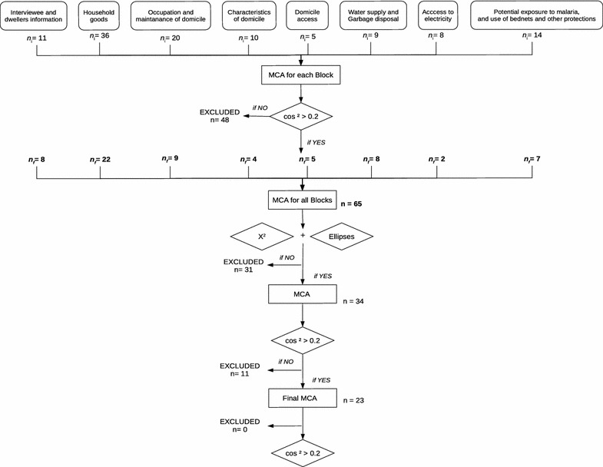
Fluxograma descrevendo os passos para a construção do MCA
Notes:
*Artigo
Para a realização da análise, as variáveis foram divididas em 8 grupos.
Todas as variáveis com cos2 > 0,2 em pelo menos uma das 3 primeiras dimensões da MCA foram mantidas nesta primeira rodada.
Algumas variáveis, não atenderam a esse critério, mas foram mantidas devido à sua conhecida associação com a malária.
Compararam a MCA com e sem as variáveis com dados ausentes e aquelas com forte efeito de alavancagem foram removidas.
Mesclar todas as variáveis selecionadas em um único grupo e aplicar o MCA.
Foram realizadas três rodadas de MCA para a remoção de variáveis não significativas. No primeiro turno, foram utilizadas elipses de confiança para identificar categorias não significativas que foram colapsadas em categorias únicas [20]. Esse procedimento ajudou a reduzir o número de categorias por variável. Em segundo lugar, a associação entre cada variável e a variável resposta Domicílio com ou sem malária nos últimos 12 meses foi testada por meio de teste de contingência qui-quadrado [20]. Quando as elipses de confiança de todas as categorias de uma variável incluíram a origem do enredo mca e o teste qui-quadrado não foi significativo (em p ≤ 0,2), a variável foi excluída. No entanto, algumas variáveis consideradas importantes do ponto de vista teórico, como as associadas à exposição à malária (por exemplo, possuindo um barco) ou um indicador de renda bem estabelecido (possuir um frigorífico) foram mantidas independentemente desses critérios de seleção. O mesmo procedimento foi repetido no segundo e terceiro rounds, restringindo-se à aplicação do cos2 regra (Fig. 2). O número de dimensões mantidas no modelo final foi determinado com base em sua inércia, ou seja, o percentual de variância explicado.

Slide 30
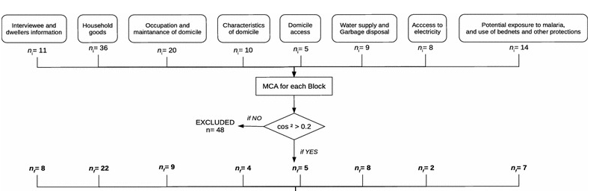
*
MCA aplicado a cada um dos 8 grupos de variáveis
Variáveis ​​com cos^2 > 0,2 em pelo menos uma das 3 primeiras dimensões foram mantidas na primeira rodada (exceções)
(Qualidade da representação das variáveis)
Redução dimensional
* Malária no domicílio nos últimos 12 meses (sim / não) = variável ​​suplementar -> plotada junto para fornecer uma visualização da distribuição da malária ao longo dos gradientes.
Notes:
*Artigo
Para a realização da análise, as variáveis foram divididas em 8 grupos.
Todas as variáveis com cos2 > 0,2 em pelo menos uma das 3 primeiras dimensões da MCA foram mantidas nesta primeira rodada.
Algumas variáveis, não atenderam a esse critério, mas foram mantidas devido à sua conhecida associação com a malária.
Compararam a MCA com e sem as variáveis com dados ausentes e aquelas com forte efeito de alavancagem foram removidas.
Mesclar todas as variáveis selecionadas em um único grupo e aplicar o MCA.
Foram realizadas três rodadas de MCA para a remoção de variáveis não significativas. No primeiro turno, foram utilizadas elipses de confiança para identificar categorias não significativas que foram colapsadas em categorias únicas [20]. Esse procedimento ajudou a reduzir o número de categorias por variável. Em segundo lugar, a associação entre cada variável e a variável resposta Domicílio com ou sem malária nos últimos 12 meses foi testada por meio de teste de contingência qui-quadrado [20]. Quando as elipses de confiança de todas as categorias de uma variável incluíram a origem do enredo mca e o teste qui-quadrado não foi significativo (em p ≤ 0,2), a variável foi excluída. No entanto, algumas variáveis consideradas importantes do ponto de vista teórico, como as associadas à exposição à malária (por exemplo, possuindo um barco) ou um indicador de renda bem estabelecido (possuir um frigorífico) foram mantidas independentemente desses critérios de seleção. O mesmo procedimento foi repetido no segundo e terceiro rounds, restringindo-se à aplicação do cos2 regra (Fig. 2). O número de dimensões mantidas no modelo final foi determinado com base em sua inércia, ou seja, o percentual de variância explicado.

Slide 31
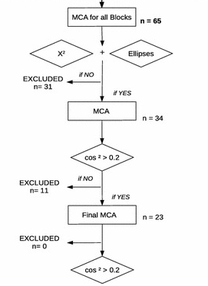
Associação entre cada variável e a variável de resposta foi testada usando o teste de contingência do qui-quadrado (p ≤ 0,2)
Elipses de confiança de todas as categorias de uma variável deveriam incluir a origem do gráfico MCA.
Mapeamento
perceptual

Slide 32
Dimensões
As três primeiras dimensões da MCA explicaram quase 50% da variabilidade entre os domicílios.
A dimensão 1 contribuiu com 32% da inércia, enquanto a dimensão 2 contribuiu com 9%, e a dimensão 3 com 7,04%.
Essas três dimensões foram retidas para a análise.
A primeira dimensão definiu um gradiente urbano/rural, onde a urbanização esteve associada à presença de estradas, serviços básicos como coleta de lixo, tratamento de água, energia elétrica e menor contato com a floresta.
A segunda dimensão descreveu um gradiente desde assentamentos rurais em áreas agrícolas até aqueles em áreas florestais. O acesso via estrada ou rio de terra, o acesso aos serviços de rede elétrica e aquicultura foram variáveis importantes.
O terceiro eixo detectou diferenças intraurbanas e não se correlaciona com a malária.

Slide 33
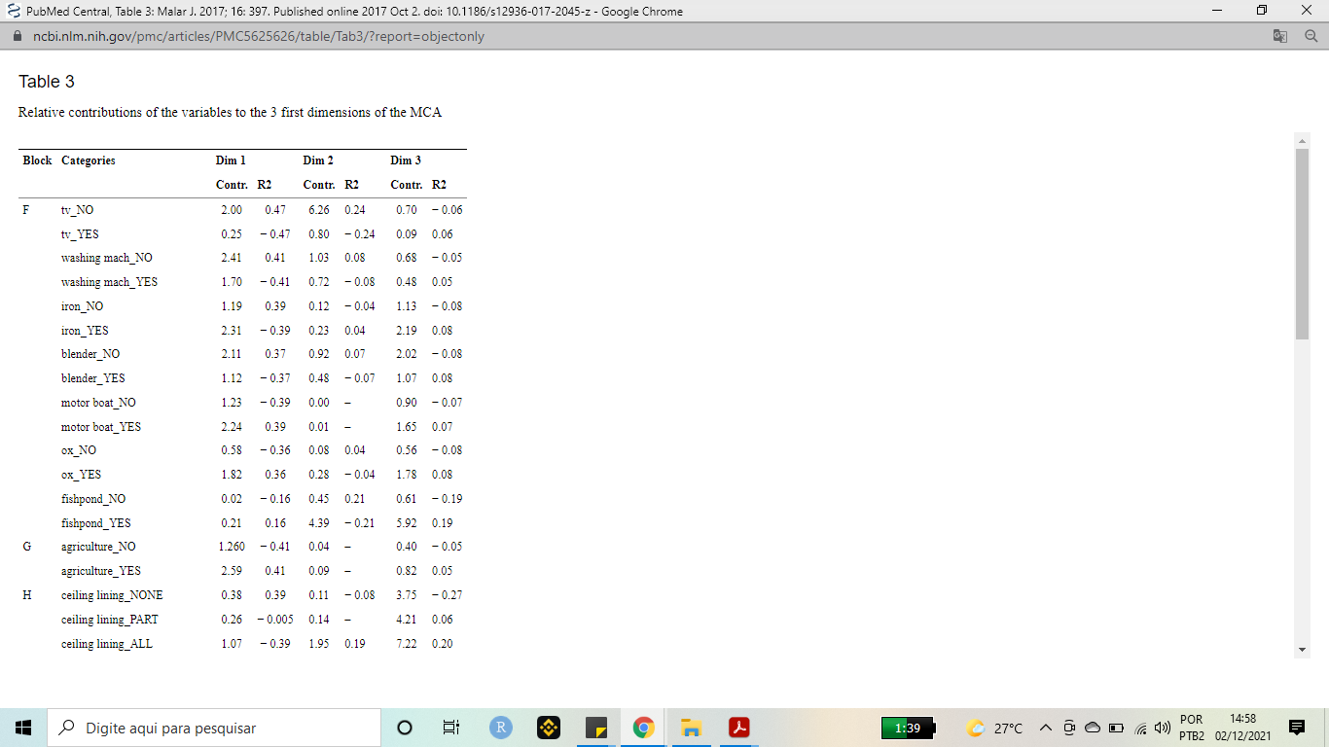
Autovalor = contribuição relativa de uma categoria = quanto da variabilidade dessa categoria está sendo explicada pelo eixo ou dimensão

Slide 34
As variáveis ​​que definem a primeira dimensão foram associadas à disponibilidade de infraestrutura e serviços, como acessibilidade domiciliar via rodoviária ou fluvial, coleta de lixo, fonte de água para uso doméstico e eletricidade da rede elétrica

Slide 35
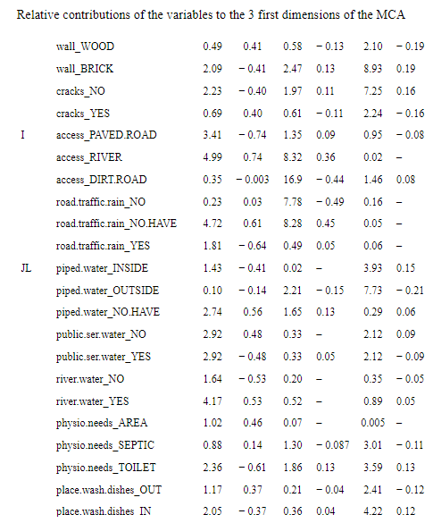

Slide 36
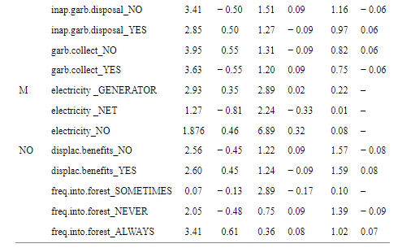

Slide 37
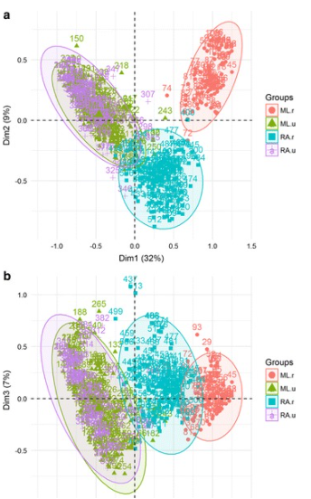
Resultados
Figura A:
Os domicílios rurais se agregam em dois aglomerados. Um aglomerado, mais distante à direita, é formado por domicílios da zona ribeirinha (ML-r).
O segundo aglomerado inclui a maioria dos domicílios das localidades rurais acessíveis por estrada (RA-r) e mostra uma sobreposição com o aglomerado formado pelas duas cidades.
Figura B:
Observa-se uma sobreposição entre áreas rurais ribeirinhas e rodoviárias acessíveis. Variáveis que definem a primeira dimensão estiveram associadas à disponibilidade de infraestrutura e serviços, como acessibilidade domiciliar via estrada ou rio, descarte de lixo, fonte de água para uso doméstico e energia elétrica.
Figura 4: Distribuição de domicílios em um mapa fator MCA.
Obs: Cores e círculos referem-se à localização dos domicílios nas quatro zonas (ML-you e RA-you são as duas áreas urbanas, ML-r é a área ribeirinha e RA-r é a área rural acessível rodoviária)

Slide 38
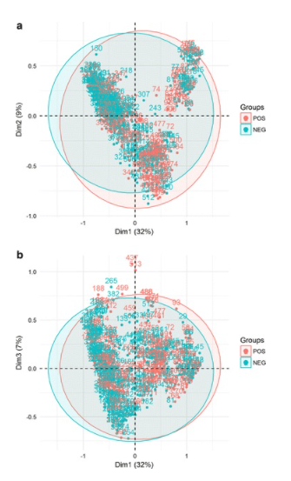
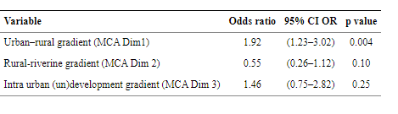
Resultados
As chances de observar um domicílio com malária aumentaram significativamente ao longo da primeira dimensão do MCA.
Ligeira tendência de aglomeração para o quarto quadrante do mapa (Fig. 5a) e o quarto e primeiro quadrantes do mapa referente a Figura 5b.
Tabela 4: Razão de chances de ter um domicílio com casos de malária ao longo dos três gradientes de desenvolvimento derivados da MCA.
Figura 5: Distribuição de domicílios no mapa fator MCA de dimensão 1 × 2, e b o mapa fator MCA de dimensão 1 × 3. As cores indicam o estado do domicílio de acordo com a presença de pelo menos um membro com malária nos últimos 12 meses

Slide 39
Conclusão
O estudo contribuiu para a caracterização de um dos bolsões de endemicidade de malária no Brasil.
A abordagem metodológica usando MCA mostrou-se útil para mapear a distribuição das condições de vida associadas à malária;
As condições de vida na área de estudo são fortemente estruturadas geograficamente;
Embora a malária seja encontrada em todas as paisagens, características domésticas podem explicar parte da variação encontrada nas chances de se ter malária.

